Slide 1
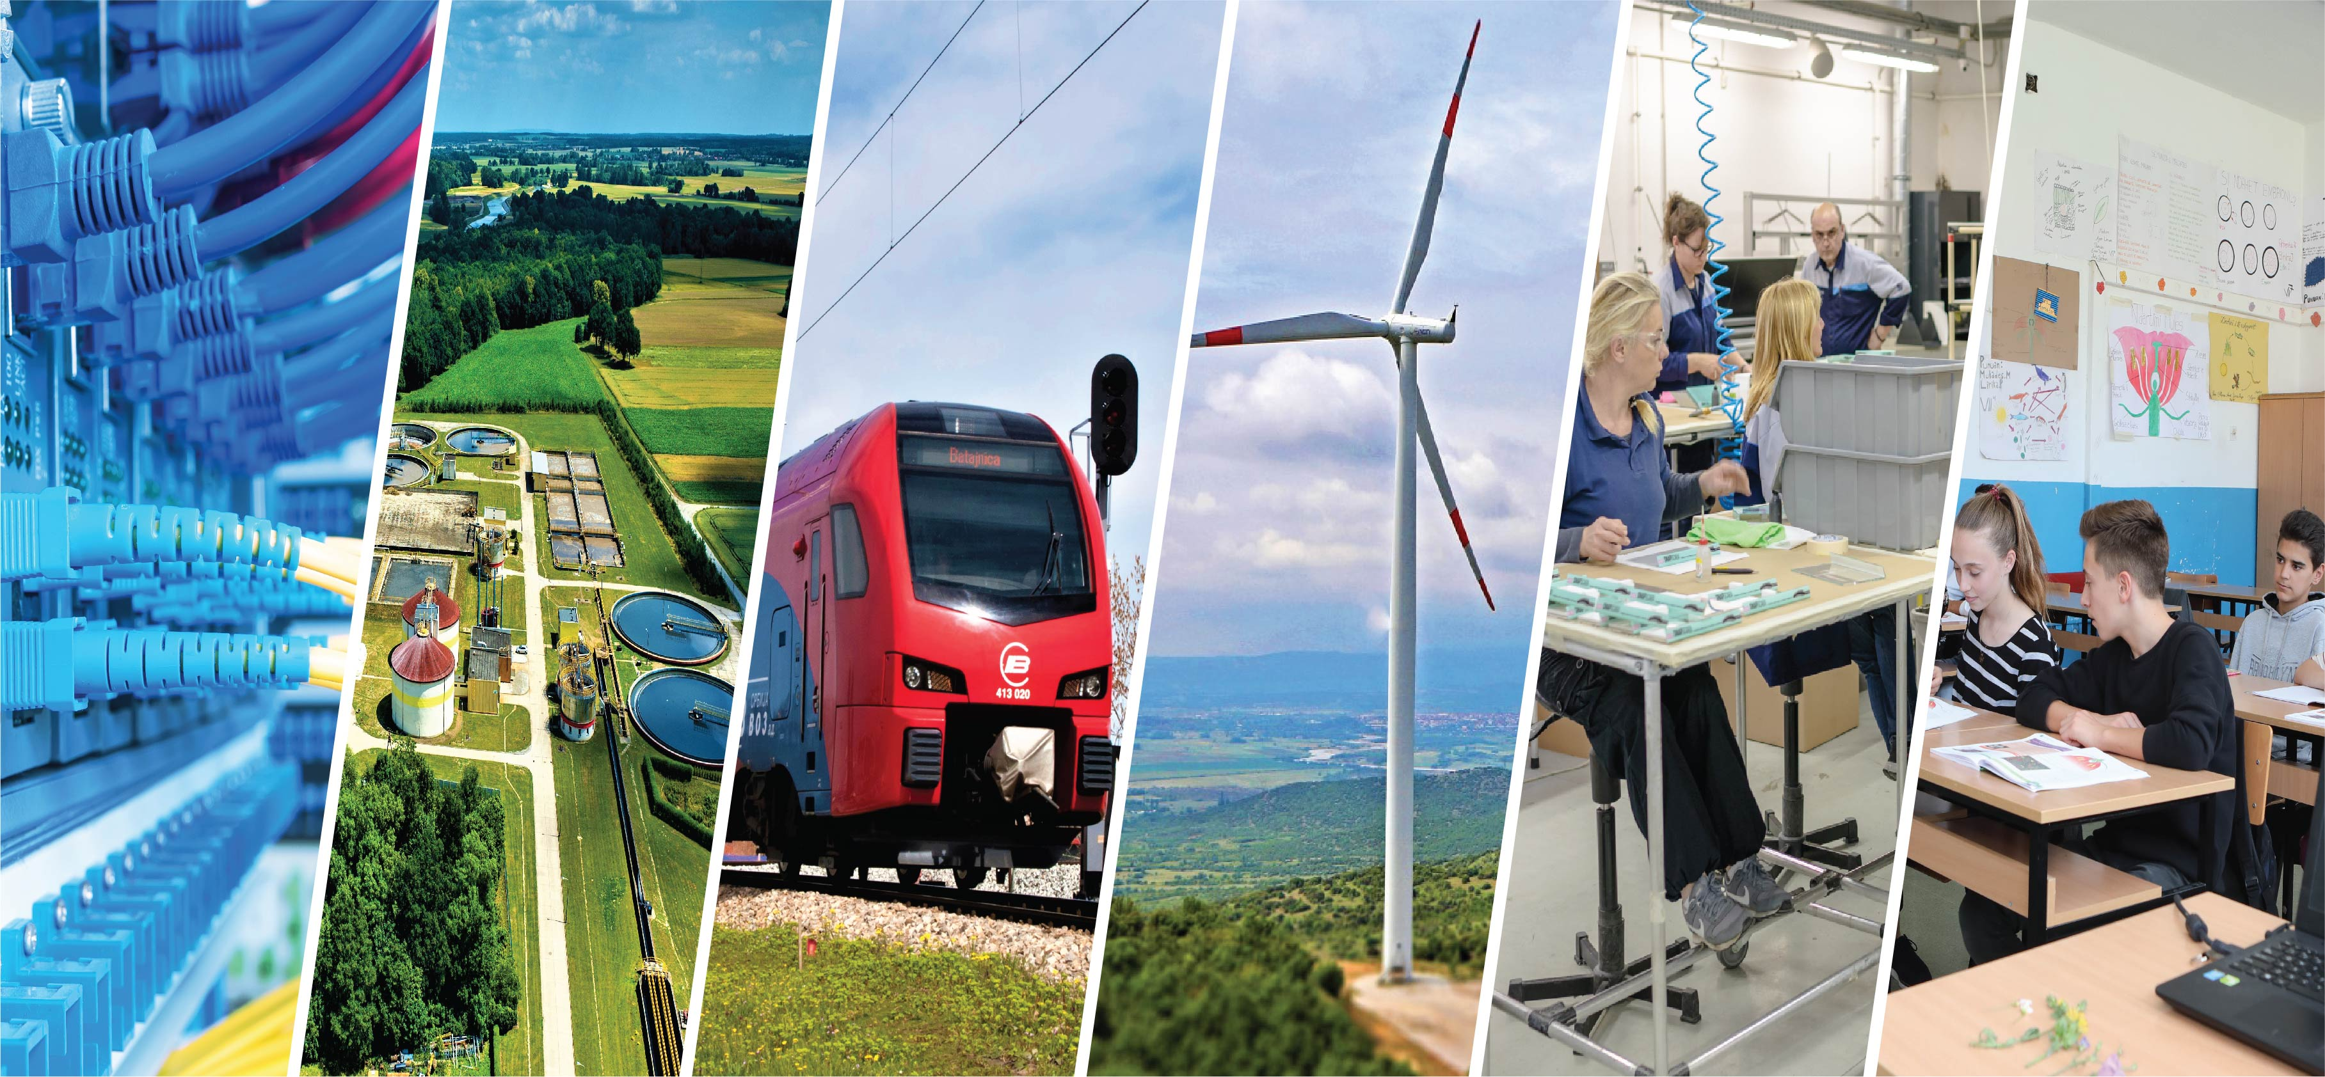
Modernizacija željezničke Rute 2, Podgorica – granica sa Albanijom: Studija izvodljivosti i ESIA
WB20-MNE-TRA-02
Tehnički sastanak
22. Februar 2021
Podgorica

Slide 2
PODACI O PROJEKTU
Korisnik Ministarstvo saobraćaja i pomorstva (MoTMA)
Željeznička infrastruktura Crne Gore (ŽICG)
Zajmodavac/
Vodeća IFI Njemačka razvojna banka (KfW)
Klijent Evropska Komisija, DG NEAR, zastupnik EIB
WBIF Grant oznaka WB20-MNE-TRA-02
Resursi €1,300k – 27 Eksperata – 1,710 Ekspertskih-dana
Početak 19. maj 2020. godine
Trajanje 15 mjeseci

Slide 3
Razvojni scenariji
Identifikacija i opis razvojnih scenarija
Nakon pregleda postojeće dokumentacije i procjene postojećih uslova, razmatrajući gornji stroj pruge, konstrukcije i tunele, ekspertski tim je definisao tipove scenarija na sljedeći način:
Posao kao i obično (Alt.1 i Alt. 2)
Minimalne potrebne intervencije, neophodne da održe prugu u trenutnom nivou rada ( ili za nivo rada za koji je prvobitno i projektovana)
Korišćenje nacionalnih standarda
Ograničena rehabilitacija
Ograničena rehabilitacija
TSI zahtjevi djelimično postignuti
Potpuna modernizacija
(Αlt.1 i Alt.2)
Sve intervencije potrebne za postizanje usaglašenosti sa TEN-T standardima
TSI zahtjevi postignuti.
TSI zahtjevi nijesu postignuti.
Korišćenje međunarodnih standarda

Slide 4
Razvojni scenariji
Razvojni scenariji
1. Željeznički gornji stroj
5. Stanična platforma i objekti
4. Konstrukcije
7. Napajanje strujom i elektrifikacija
2. Zemljani radovi
6. Signalizacija i telekomunikacija
3. Hidrologija/Hidraulika
Na osnovu glavnih scenarija za prugu sve ostale discipline su razrađene bazirajući se na tim scenarijima.
Procjena troškova za sve razvojne scenarije

Slide 5

1. Gornji stroj
Otvorena trasa
Stanica – kolosjeci
Putni prelazi u nivou

Slide 6
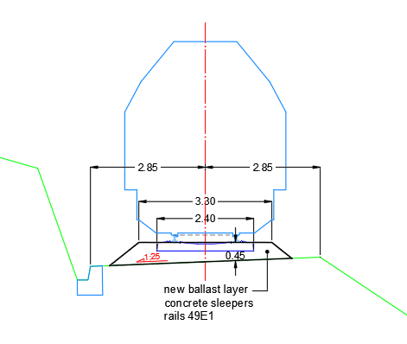
Otvorena trasa
Scenario 1 (Posao kao i obično)
Održavanje horizantalne i vertikalne trase
Obnova donjeg stroja gdje je potrebno
Zamjena postojećeg gornjeg stroja (novi sloj balasta,
49E1 tip šina, betonski/drveni pragovi 2.4m širine)
Implementacijom Scenarija 1 postiže se:
Radna brzina 90km/h do 100km/h
Trasa kolosjeka: TSI zahtjevi ispunjeni
Platforma – Sigurnost u tunelu: TSI zahtjevi nijesu ispunjeni
Scenario 1: Tipični poprečni presjek

Slide 7
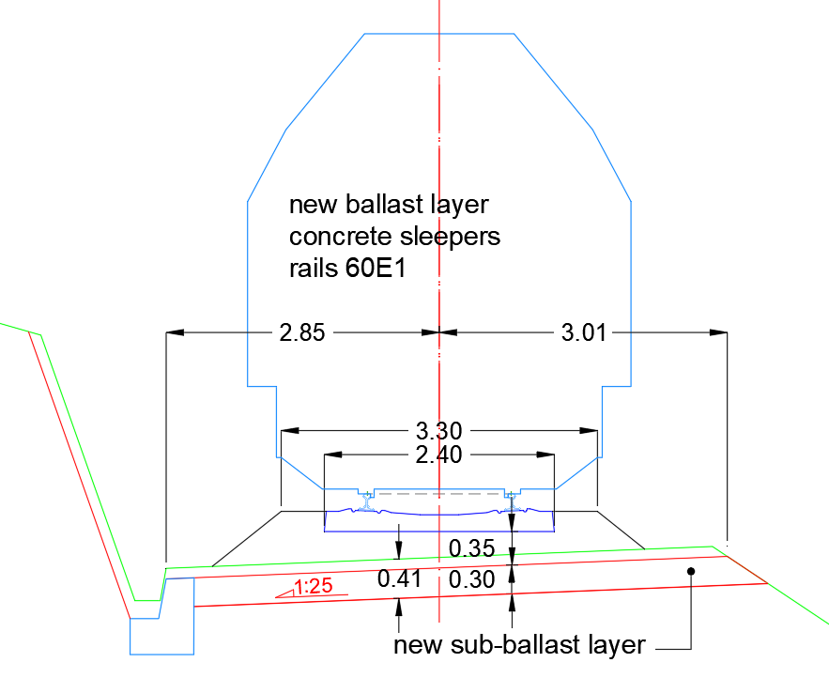
Otvorena trasa
Scenario 2 (Ograničena rehabilitacija)
Održavanje horizontalne i vertikalne trase
Obnova donjeg stroja gdje je potrebno
Zamjena postojećeg gornjeg stroja (novi sloj ispod balasta(podsloj) (30cm), novi sloj balasta (35cm), 60E1 ili 54E1 tip šine, betonski pragovi 2.4m širine)
Implementacijom Scenarija 2 postiže se:
Radna brzina 90km/h do100km/h
Ojačanje donjeg stroja
Kolosjeci- Platforma : TSI zahtjevi ispunjeni
Sigurnost u tunelu: TSI zahtjevi nijesu ispunjeni
Scenario 2: Tipični poprečni presjek

Slide 8
Otvorena trasa
Scenario 3 (Potpuna modernizacija)
Proširenje postojećeg poprečnog presjeka, sa jedne strane ili obje, prateći međunarodne standarde.
Zamjena postojećeg donjeg stroja [Novi sloj ispod balasta- podsloj (30cm), novi sloj balasta (35cm), 60E1 tip šina, betonski pragovi 2.6m širine].
Instalacija sistema elektrifikacije, signalizacije i telekomunikacije.
Ograđivanje pruge, pasarele i zvučne barijere gdje je potrebno.

Slide 9
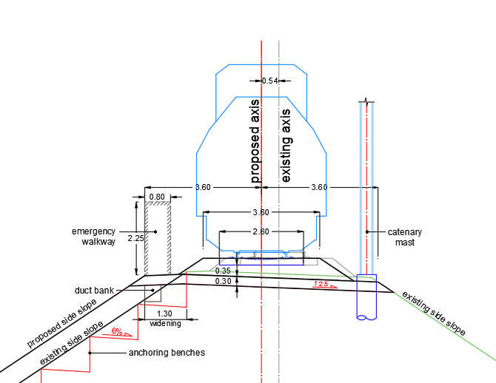
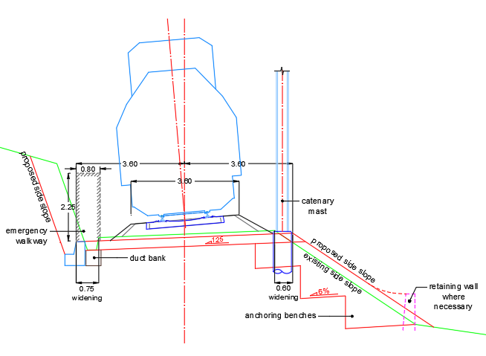
Otvorena trasa
Scenario 3 (Potpuna modernizacija)
Scenario 3: Tipični poprečni presjek proširenja sa jedne strane – oblast nasipa
Scenario 3: Tipični poprečni presjek obostranog proširenja

Slide 10
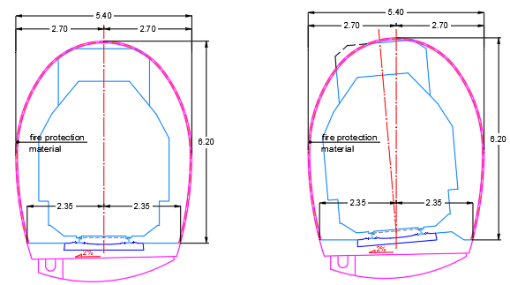
Tuneli
Scenario 3 (Potpuna modernizacija) - Tuneli
Alt.1: – Proširivanje profila tunela u svim tunelima na posebnim djelovima u skladu sa UIC GB profilom.
– Izgradnja ploče kolosjeka u tunelu BR2
Alt.2: – Proširivanje profila tunela u tunelima BR1 i BR3 na posebnim djelovima
– Probijanje novog tunela koji će biti paralelan tunelu BR2 i prilaz sigurnom prostoru (postojeći BR2) (TSI zahtjevi ispunjeni)
– Izgradnja ploče kolosjeka u tunelu - BR2
Scenario 3: Tipični poprečni presjek u tunelu

Slide 11
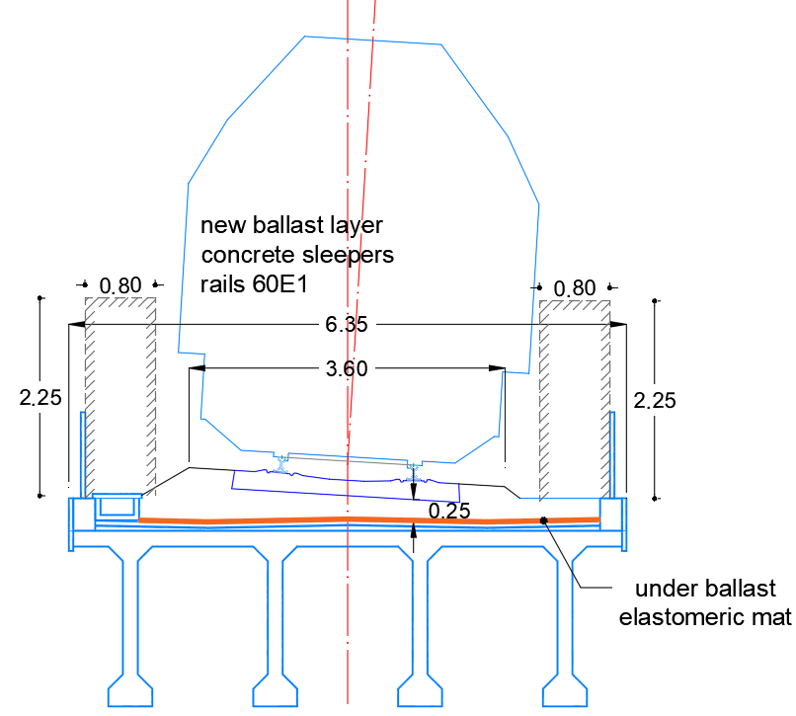
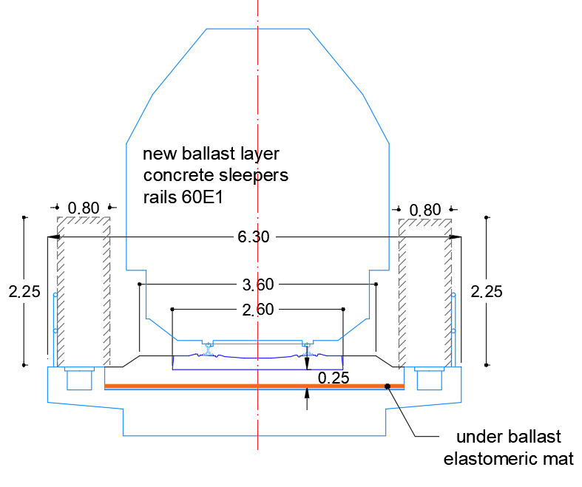
Mostovi (za sve scenarije)
Ugrađivanje elastomjera ispod balasta na svim mostovima na pruzi
Dalja poboljšanja nijesu predviđena osim ako to ne diktiraju konstruktivni zahtjevi
Scenario 1, 2 i 3: Mostovi / dionice nadvožnjaka

Slide 12
Stanica – kolosjeci
Scenario 1 (u skladu sa nacionalnim standardima)
Zamjena postojećeg donjeg stroja (novi sloj balasta, 49E1 tip šine, betonski/drveni pragovi 2.4m širine)
Zamjena postojećih skretnica Tan1:9 / R=300 i Tan1:9 / R=190 (na glavnom i sekundarnom kolosjeku respektivno)
Rehabilitacija postojeće putničke platforme (TSI zahtjevi nijesu ispunjeni)
Scenario 2 (u skladu sa međunarodnim standardima)
Zamjena postojećeg donjeg stroja (Novi sloj ispod balasta-podsloj (30cm), novi sloj balasta (35cm), 60E1/ili 54E1 tip šina, betonski pragovi 2.4m širine)
Zamjena postojećih skretnica sa Tan1:9 / R=300 i Tan1:9 / R=190 (na glavnom i sekundarnom kolosjeku respektivno)
Rekonstrukcija platforme i podzemne drenažne mreže- Lmin=200m, h=550/ili 760mm (TSI zahtjevi ispunjeni

Slide 13
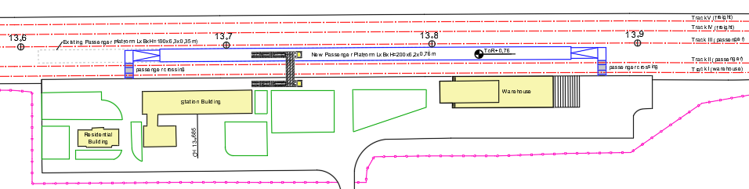
Stanica – kolosjeci
Scenario 3 (u skladu sa međunarodnim standardima)
Zamjena postojećeg donjeg stroja (Novi sloj ispod balasta- podsloj (30cm), novi sloj balasta (35cm), 60E1/ili 54E1 tip šine, betonski pragovi 2.6m širine)
Zamjena postojećih skretnica sa Tan1:9 / R=300 i Tan1:9 / R=190 (na glavnom i sekundarnom kolosjeku respektivno)
Rekonstrukcija platforme i podzemne drenažne mreže- Lmin=200m, h=550/ili 760mm (TSI zahtjevi ispunjeni)
Izgradnja pasarela za putnike
Produžavanje teretnih kolosjeka IV & V kako bi se smjestili duži vozovi (L=740m)

Slide 14
Putni prelazi u nivou
Scenario 1 i 2
Održavanje dva putna prelaza u nivou (Km 4+664 i Km 5+850)
Ugradnja gumenih panela
Instaliranje sigurnosnog sistema, putnih i željezničkih znakova
Scenario 3
Zamjena putnog prelaza u nivou Km. 4+664 novim putnim nadvožnjakom (most dužine 130m)
Ukidanje putnog prelaza u nivou na Km. 5+850

Slide 15

2.Zemljani radovi
Tehnički pristup
Pregled horizontalne i vertikalne trase postojeće pruge
Pregled dostupnih geoloških i geotehničkih podataka
Snimanje terena i geološko kartiranje
Terensko ispitivanje zemljanih radova i konstrukcija na željezničkoj pruzi sa aspekta geotehnike
Razvoj mogućih scenarija za modernizaciju železničke pruge

Slide 16
Zemljani radovi
Pregled horizontalne i vertikalne trase postojeće pruge

Slide 17
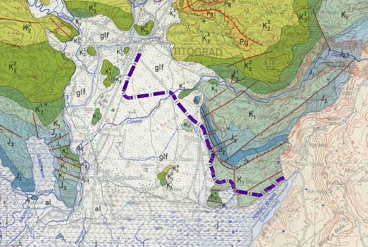
Zemljani radovi
Pregled dostupnih geotehničkih i geoloških podataka
Geološke karte
Dostupna dokumentacija za izgradnju željezničke pruge
Geomorfologija
Opšti geološki uslovi
  Jezerski sedimenti (P,PR,Š)j: pijesak, prašina i šljunak sa valutcima
  Deluvijum (G, DR)dl: glina crvenica sa drobinom i blokovima krečnjaka
  Fluvioglacijalni sedimenti (P,Š,KG)fgl: šljunak i pijesak sa valutcima
  Krečnjaci (Kb,m)
Hidrogeološki uslovi
  (NPV =20-48m; Doboš na nivou zemljišta)
Seizmičnost (a_{max} = 0.206-0.344)
Geotehničke karakteristike formacija

Slide 18
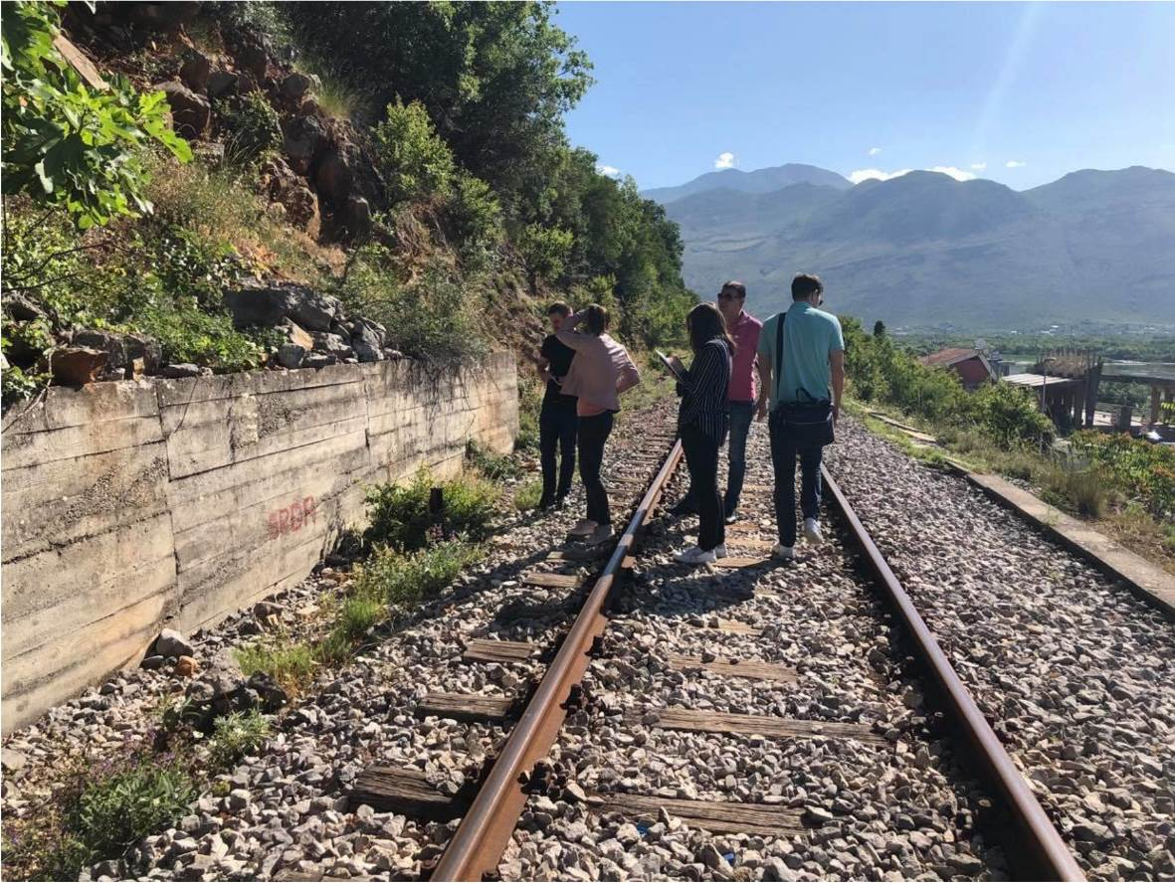
Zemljani radovi
Snimanje terena i geološko kartiranje
Istraživanje terena
Inženjersko-geološko kartiranje terena; duž koridora pruge širokog 300m i dužine 25km
Inženjersko geološke karte, razmjera 1: 5.000
Geotehničko ispitivanje zemljanih radova (nasipa i usjeka) i konstrukcija (mostovi i tuneli) i identifikacija problematičnih oblasti
Kabinetska studija

Slide 19
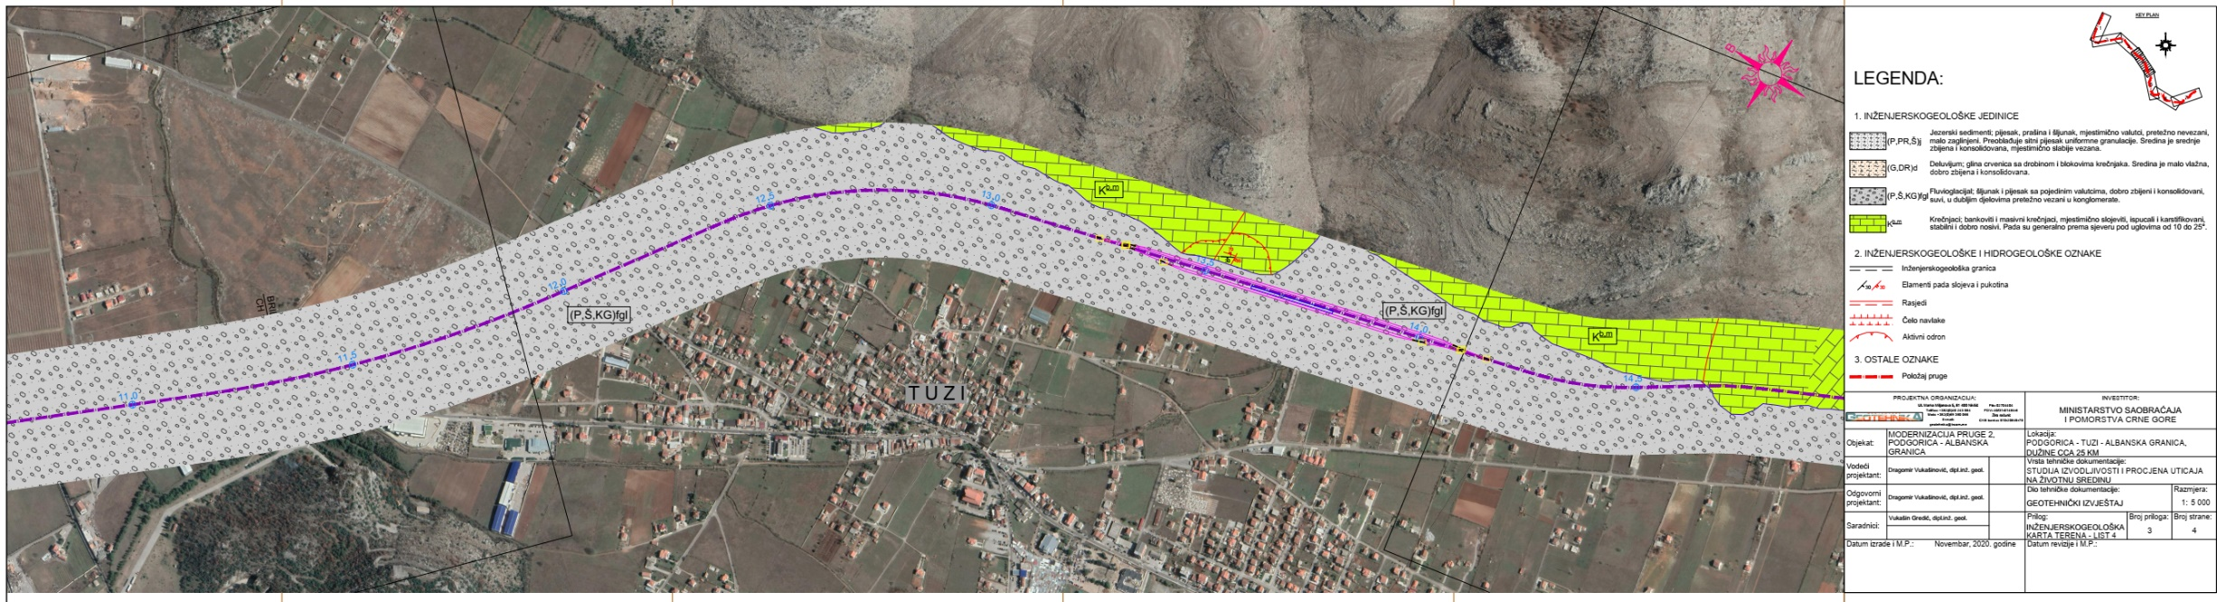
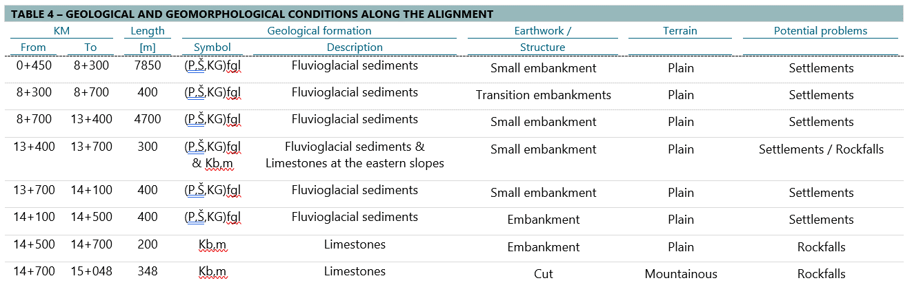
Zemljani radovi
Snimanje terena i geološko kartiranje

Slide 20
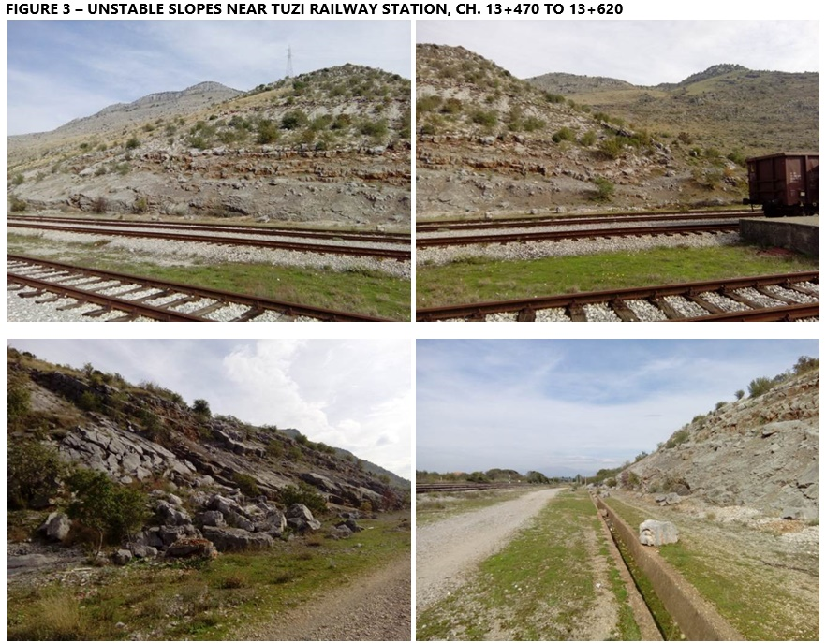
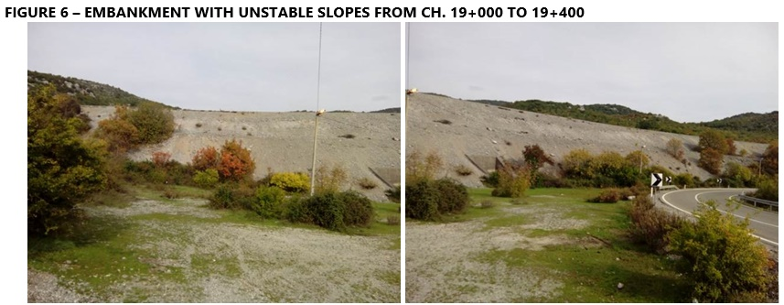
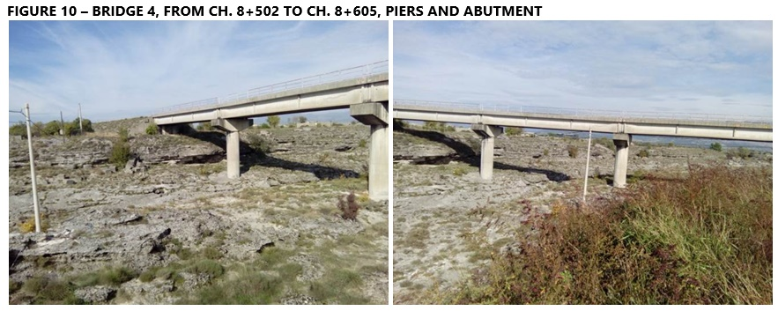
Zemljani radovi
Terensko ispitivanje zemljanih radova i konstrukcija

Slide 21
Zemljani radovi
Terensko ispitivanje zemljanih radova i konstrukcija
Duž dionice željezničke pruge na manjim nasipima slijeganja nijesu identifikovana.
Povoljna inklinacija (uopšteno) pukotina stijenskih masa duž usjeka.
Problematična kosina kod željezničke stanice Tuzi, od St. 13+470 do St. 13+620.
  Dovoljno prostora između pruge i kosine.
  Klizište tokom izgradnje pruge između St. 13+474 I St. 13+640.
Kosina od St. 17+530 do St. 17+880 – mogućnost pojave manjih klizišta ili padanja blokova.
Kosina od St. 24+050 do St. 24+600 – lokalni i manji znaci nestabilnosti; većinom odronjavanja.
Nasip na lokaciji Vitoja/Druma, St. 19+000 do 19+400, H=17m, kosine 1:1.5 (v:h), berma 2m.
  Širenje i manja klizišta se mogu primijetiti na kosinama- Površinska erozija
Šest (6) mostova.
  Temelji na fluvioglacijalnim sedimentima – konglomeratima (pijesku i šljunku).
  Nema znakova nezadovoljavajućeg odgovora temelja mostova, kao što su slijeganje i/ili naginjanje.
Tri (3) tunela.
  Bušeni u krečnjaku; nijesu identifikovane geološka/geotehnička pitanja.

Slide 22
Zemljani radovi
Razvoj alternativnih scenarija za modernizaciju dionice željezničke pruge
Scenario 1: rekonstrukcija prvobitno projektovanih parametara
  Geotehnički radovi na stabilizaciji kosina i nasipa.
  Nijesu potrebni zemljani radovi, potrebna je samo rekonstrukcija kosina i nasipa gdje je to neophodno.
Scenario 2: rekonstrukcija prvobitno projektovanih parametara zajedno sa jačanjem infrastrukture radi ispunjenja međunarodnih standarda
  Geotehnički radovi za kosine i stabilizaciju nasipa
  Samo manji zemljani radovi, uglavnom proširivanje postojećeg poprečnog presjeka i rekonstrukcija kosina usjeka i nasipa gdje je potrebno
Scenario 3: potpuna modernizacija postojeće pruge
  Geotehnički radovi za kosine i stabilizaciju nasipa .
  Obimnije proširivanje postojećeg poprečnog presjeka i rekonstrukcija kosina usjeka i nasipa koji su ugroženi.

Slide 23
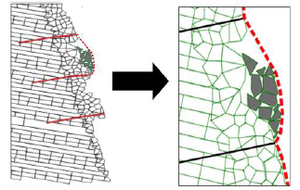
Zemljani radovi
Razvoj alternativnih scenarija za modernizaciju dionice željezničke pruge
Geotehnički radovi za stabilizaciji kosina
Geotehnički radovi za stabilizaciju nasipa

Slide 24
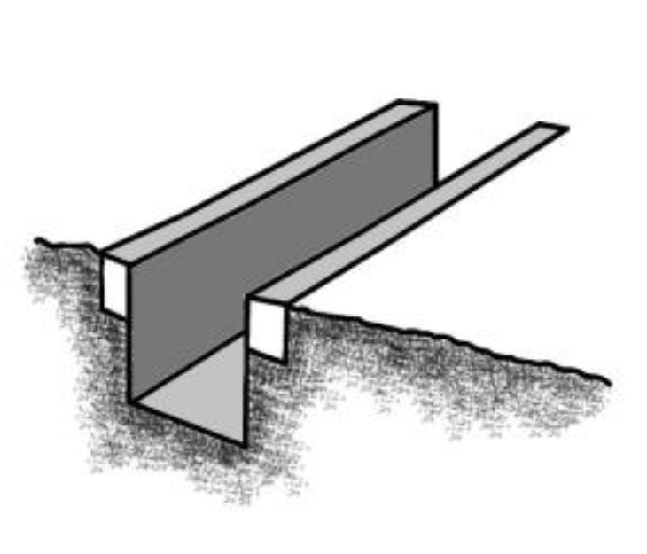
3. Hidrološka/Hidraulička procjena
  Obim
  Istraživanje postojećih hidroloških uslova
  Slivovi i procjena vršnih tokova
  Procjena postojećih propusta i s tim u vezi poplavnih objekata
  Istraživanje lokalnih pitanja i mogućih ukrštanja sa drenažnim sistemom
  Razvijanje tri scenarija za drenažu/poplavne konstrukcije, prema projektu pruge i pretpostavkama

Slide 25
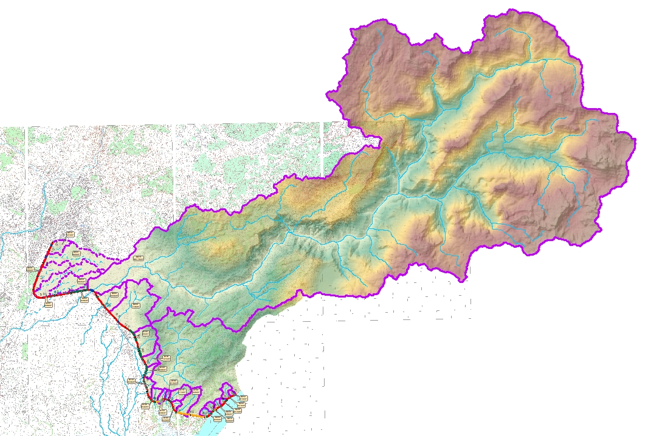
Hidrološka/Hidraulička procjena
Hidrološka i geomorfološka statistika
  Razvođa i vodotoci 25 slivova
  Glavni vodotoci koji sijeku prugu:
    Rijeka Cijevna (398km², pritoka Morače),
    Rijeka Rujela (7.2km²)
  Prosječne godišnje padavine1668mm
Najduži vodotoci (km) | Broj slivova
>50 | 1
5-50 | 3
1-5 | 10
<1 | 11
Slivna površina(km²) | Broj slivova
>100 | 1
5-100 | 1
1-5 | 10
<1 | 13

Slide 26
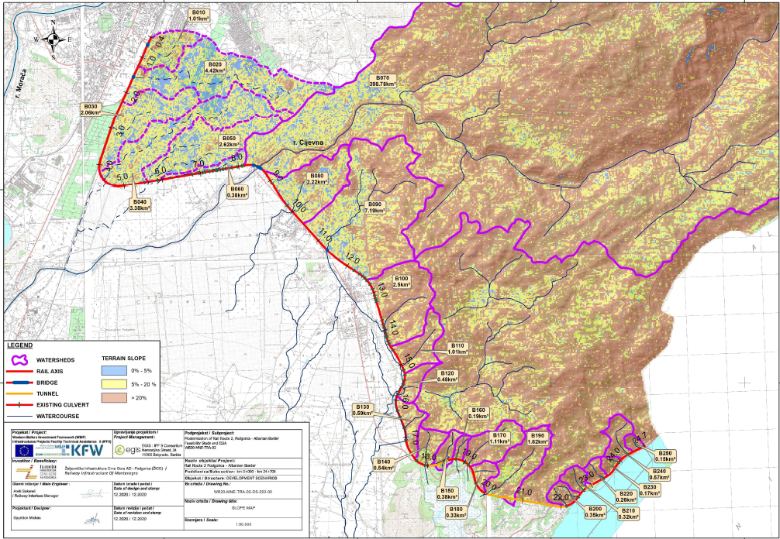
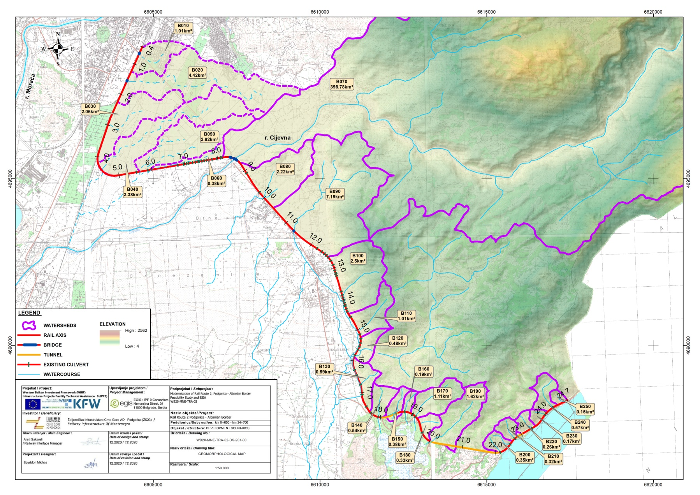
Hidrološka/Hidraulička procjena
Slopes
Terrain
  Blagi padovi slivova u ravnicama južno od Podgorice, nakon Tuzi padovi su srednji do veliki
  Pruga prelazi ravan dio Podgorice dok se nakon Tuzi pruža krajevima planinskog dijela

Slide 27
Hidrološka/Hidraulička procjena
Pretpostavke
Korišćenje racionalne metode za proračun protoka
Geologija propusnog krečnjaka, nizak koeficijent oticaja
Korišćenje IDF razvijenog za projekte auto puta (baziran na stanici Podgorica i analizi ektremnih padavina )
Pretpostavka T=50godina povratni period
Provjera propusta u uslovima jednoličnog protoka

Slide 28
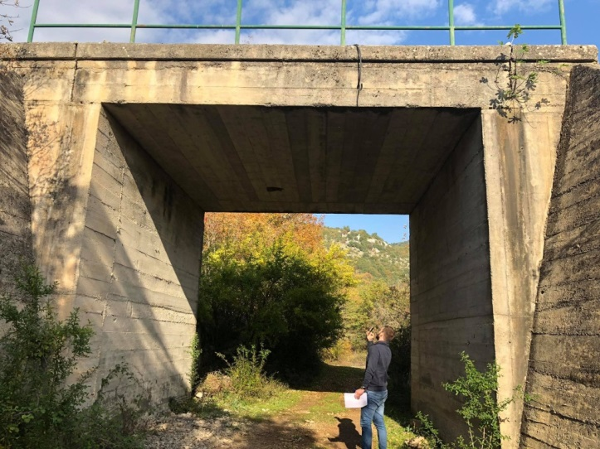
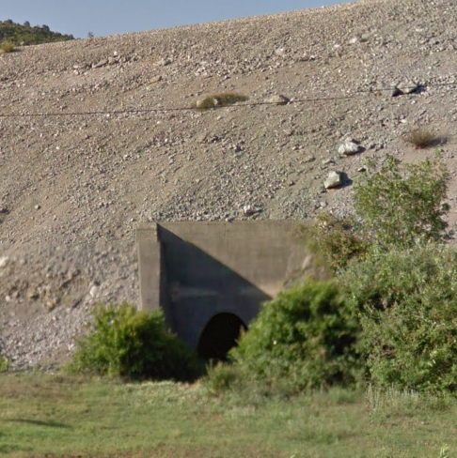
Hidrološka/Hidrulička procjena
  Postojeća drenažna infrastruktura
  Na osnovu istraživanja postojećih podataka (crteža i profila)
  2 mosta, 22 cijevna –lučna propusta i 41 cjevasta propusta napravljenih ranih 80tih godina.
    100m-raspon mosta preko rijeke Cijevna
    10m-raspon preko rijeke Rujela
    Na prvih 13km pruge kroz poloprivrednu ravnicu nalaze se manje drenažne cijevi
    Ostatak pruge sa primarnim i sekundarnim propustima
    Drenažni kanali sa strane, paralelni pruzi
  Procjena propusta pod uniformisanim protokom
    Većina propusta može odvoditi vršni tok za T=50years
    Procijeniti otpornost na klimatske promjene, bilo provjerom za veće povratne periode ili statističkom analizom koja je u upotrebi.
  (Sve konstrukcije moraju biti provjerene na konstruktivnu sigurnost)

Slide 29
Hidrološka/Hidraulička procjena
  Predlozi (zasnovani na odgovarajućim projektnim scenarijima željeznice)
  Scenario 1 – Posao kao i obično(prihvatiti ili marginalno povećati nivoe rizika)
  Rekonstrukcija, lokalno prilagođavanje, čišćenje i održavanje postojećih hidrauličkih objekata; propusta i kanala. Prihvatiti rizik za neke propuste.
  Scenario 2 – Ograničena rehabilitacija (povećati nivoe rizika selektivno)
  Rekonstruisati manji broj propusta (~2-3) kako bi odveli projektovani protok.
  Produžavanje propusta kako se zahtijeva.
  Novi linijski drenažni kanal sa strane.
  Hidraulička zaštita ulaza tunela je planirana na St. 20+040.
  Scenario 3 – Potpuna modernizacija (povećati nivo rizika za kompletnu hidrauličku infrastrukturu)
  Rekonstrukcija svih primarnih propusta (~15) kako bi odvodili projektovani protok.
  Produžavanje svih primarnih i sekundarnih propusta.
  Novi linijski drenažni kanal sa strane.
  Hidraulička zaštita ulaza tunela je planirana na St. 20+040.
  Nova drenaža tunela.
  Lokalna zaštita stubova mostova i radovi obaloutvrde kako se zahtijeva.

Slide 30




4. Konstrukcije
Mostovi
Podvožnjaci - Propusti
Tuneli
Potporni zidovi

Slide 31
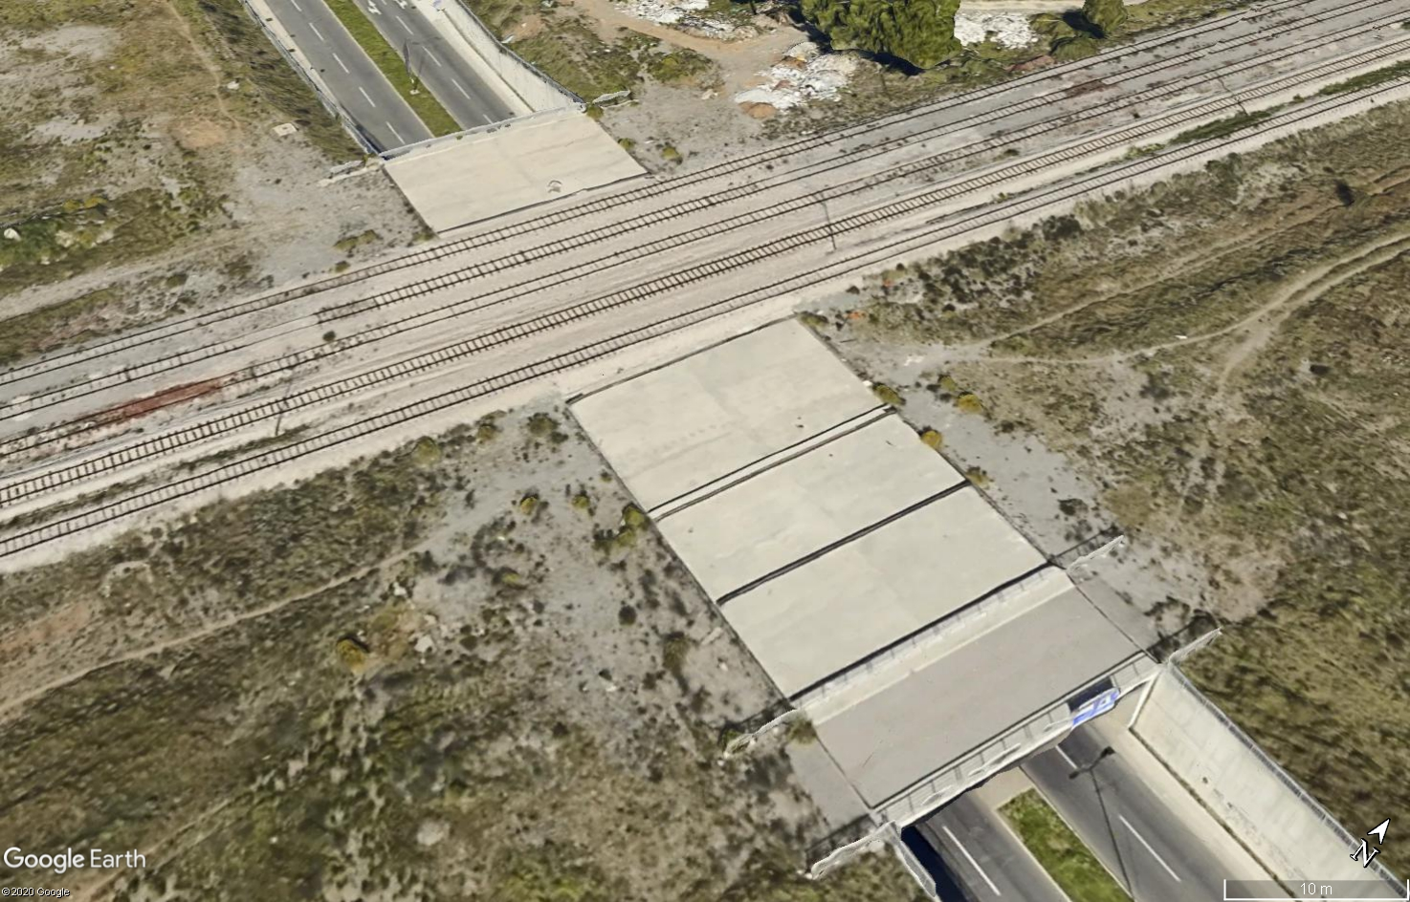
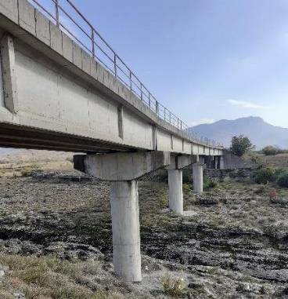
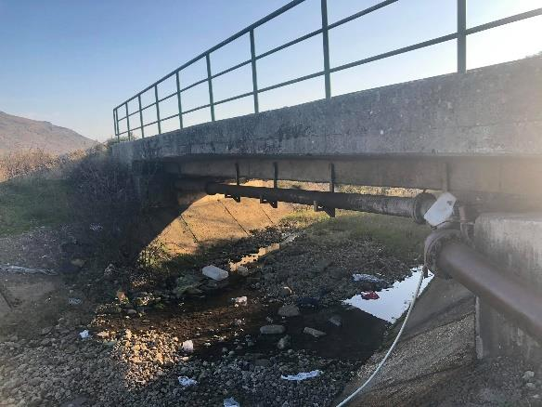
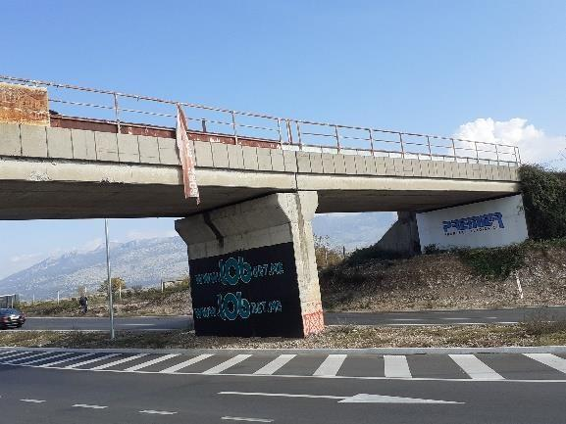
Mostovi
Postojeća infrastruktura
Pet (5) glavnih željezničkih mostova
Dužina između 10m-100m – Raspon između 10m-25m
Svi su armirano betonski ili prosto armirani

Slide 32
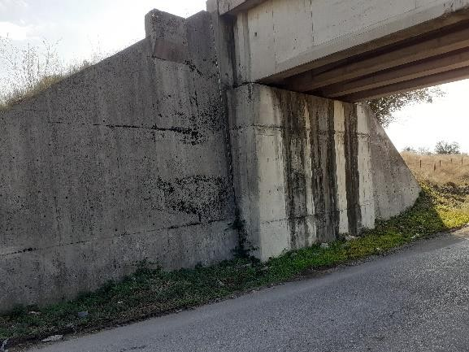
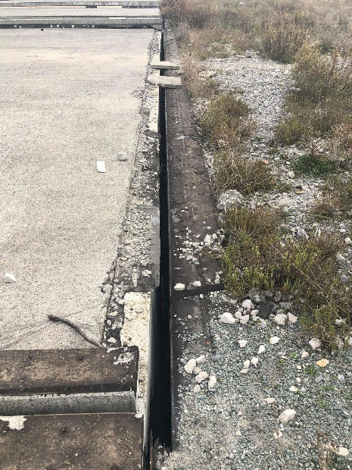
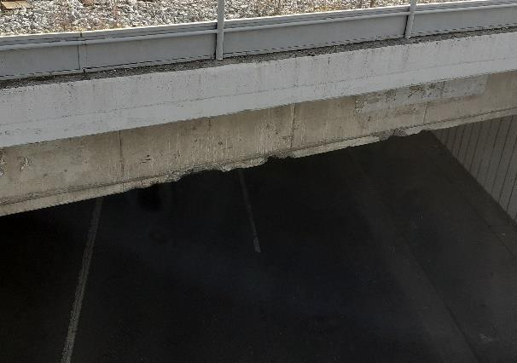
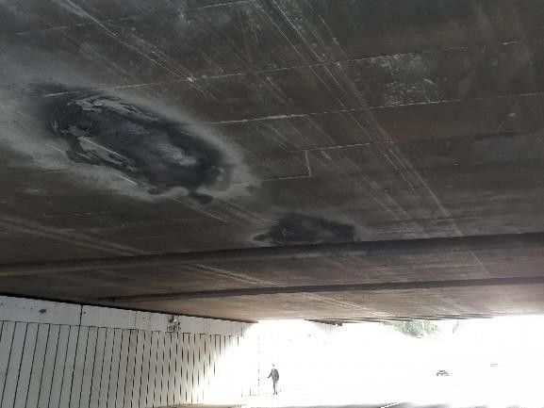
Mostovi
Trenutno stanje
Generalno, u dobrom stanju
Vidljive su neuspjele hidroizolacije gornjeg stroja sa uzastopnim curenjem na elemente podkonstrukcije (ležajevi, stubovi, nosači).
Degradirane betonske površine –sa problemima kao što su ribanje, korozija pojačane karbonacije itd.
Ležajevi I zglobovi u lošem stanju ili su otkazali
Kapacitet konstrukcije djeluje OK: prvobitno je projektovan sa osovinskim opterećenjem od 22.5 tn – klasifikacija linije se od tada nije mijenjala.
Seizmički kapacitet je za razmatranje: moderni seizmički kodovi su povećali projektovano ubrzanje.

Slide 33
Mostovi
Scenario 1 (Posao kao obično) i Scenario 2 (Ograničena rehabilitacija)
Za oba scenarija (1 i 2), mjere na mostovima biće iste, usredsredujući se na neposredne mjere korekcije i rehabilitacije, namijenjene produženju radnog vijeka konstrukcije. Ovaj cilj indikativno obuhvata:
Sanaciju degradiranih betonskih površina –sa problemima kao što su ispiranje, karbonizacija, itd. -i mjesta sa mehaničkim oštećenjima, uključujući antikorozivnu zaštitu armature.
Zamjenu dilatacionih spojeva.
Održavanje spojeva.
Obnova hidroizolacionog sloja na ploči mosta.
Sanacija kanala za instalacije STK.
Postavljanje nove dvostrane zaštitne ograde na ploči mosta.
Jačanje konstrukcije usled saobraćajnih opterećenja (ako je primjenjljivo – malo vjerovatno).

Slide 34
Mostovi
Scenario 3 (Potpuna modernizacija)
Opseg Scenarija 3 obuhvata intervencije potrebne za bilo kakve mjere strukturne nadogradnje radi usklađenosti sa modernim seizmičkim kodovima (EN1998) ili izmjene-izmještanja u skladu sa zahtjevima TEN-T i TSI koji utiču na poprečni presjek kolosjeka. Takođe uključuje radove većeg obima ili aktivnosti koje nijesu neposredno potrebne. Ovaj cilj indikativno uključuje:
Jačanje konstrukcije usled seizmičkih opterećenja (ako je primjenljivo – vjerovatno, na Mostu 1 koji je već identifikovan u prethodnim projektima)
Zamjena ležajeva.
Zamjena kanala za STK instalacije.
Izrada I ugradnja montažnog RC ivičnog vijenca na cijeloj dužini mosta (tamo gdje je potrebno).
Ugradnja novih betonskih ili čeličnih podloga za gornje stubove kontaktne mreže.

Slide 35

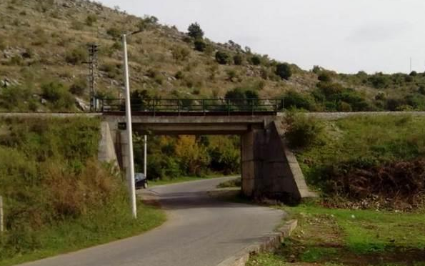
Podvožnjaci - Propusti
Postojeća infrastruktura
Sedam (7) glavnih podvožnjaka/propusta
Dužina između 1m-8m
Svi su od betona – običnog ili ojačanog

Slide 36
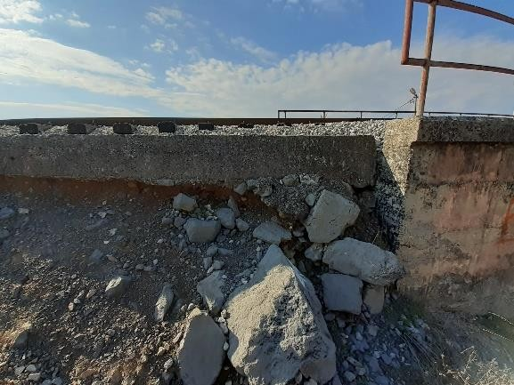
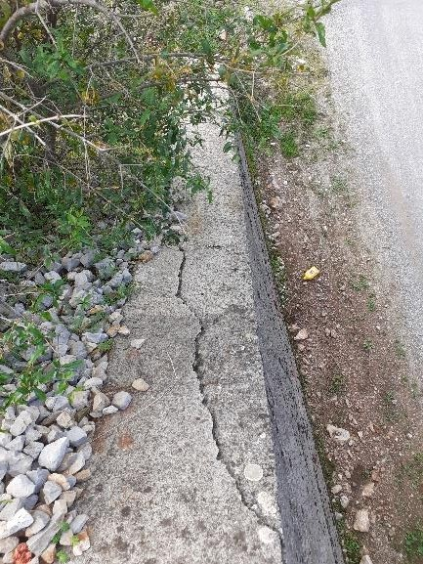
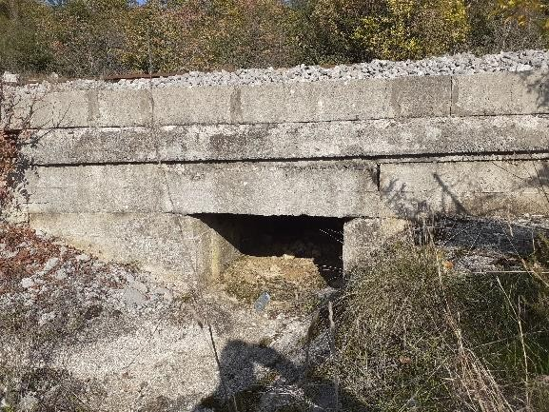
Podvožnjaci - Propusti
Trenutno stanje
Generalno, u dobrom stanju
Vidljive su neuspjele hidroizolacije nadgradnje sa uzastopnim curenjem na elemente podkonstrukcije (spojevi i nosači).
Problemi sa potpornim zidovima
Degradirane betonske površine –sa problemima kao što su ispiranje, korozija pojačane karbonizacije, itd.
Ležajevi i zglobovi (tamo gdje postoje) su u lošem stanju ili otkazali.
Kapacitet konstrukcije izgleda u redu: prvobitno je projektovan sa osovinskim opterećenjem od 22.5 tn – klasifikacija linije se od tada nije mijenjala.

Slide 37
Podvožnjaci - Propusti
Scenario 1 (Posao kao obično) i Scenario 2 (Ograničena rehabilitacija)
Za oba scenarija (1 i 2), mjere na mostovima biće iste, usredsredujući se na neposredne mjere korekcije i rehabilitacije, namijenjene produženju radnog vijeka konstrukcije. Ovaj cilj indikativno obuhvata:
Sanaciju degradiranih betonskih površina –sa problemima kao što su ispiranje, karbonizacija, itd. -i mjesta sa mehaničkim oštećenjima, uključujući antikorozivnu zaštitu armature.
Sanacija potpornih zidova iza nosača podvožnjaka
Održavanje ležajeva (tamo gdje postoje)
Obnova hidroizolacionog sloja na ploči mosta.
Rehabilitacija kanala za STK instalacije.
Postavljanje nove dvostrane zaštitne ograde na ploči mosta.
Jačanje konstrukcije usled saobraćajnih opterećenja (ako je primjenjljivo – malo vjerovatno).

Slide 38
Podvožnjaci - Propusti
Scenario 3 (Potpuna modernizacija)
Opseg Scenarija 3 obuhvata intervencije potrebne za bilo kakve mjere strukturne nadogradnje radi usklađenosti sa modernim seizmičkim kodovima (EN1998) ili izmjene-izmještanja u skladu sa zahtjevima TEN-T i TSI koji utiču na poprečni presjek kolosjeka. Takođe uključuje radove većeg obima ili aktivnosti koje nijesu neposredno potrebne. Ovaj cilj indikativno uključuje :
Zamjena spojeva (tamo gdje postoje)
Zamjena kanala za STK instalacije.
Jačanje konstrukcije usled saobraćajnih opterećenja (ako je primjenjljivo – malo vjerovatno).

Slide 39
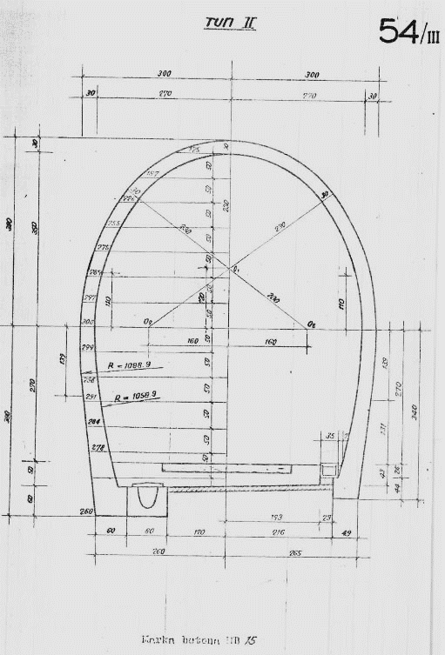
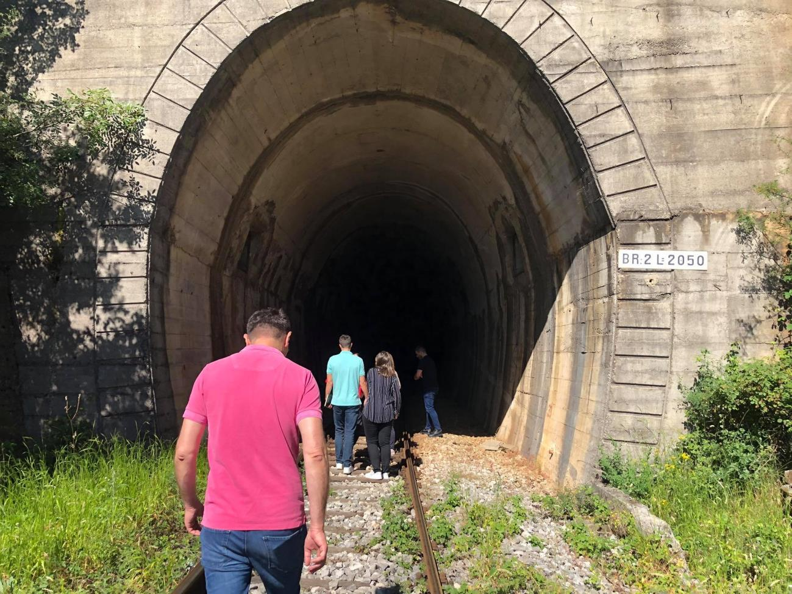
Tuneli
Postojeća infrastruktura
Tri (3) željeznička tunela
Dužine između 160m - 2050m
Svu su betonski – od običnog ili ojačanog betona

Slide 40
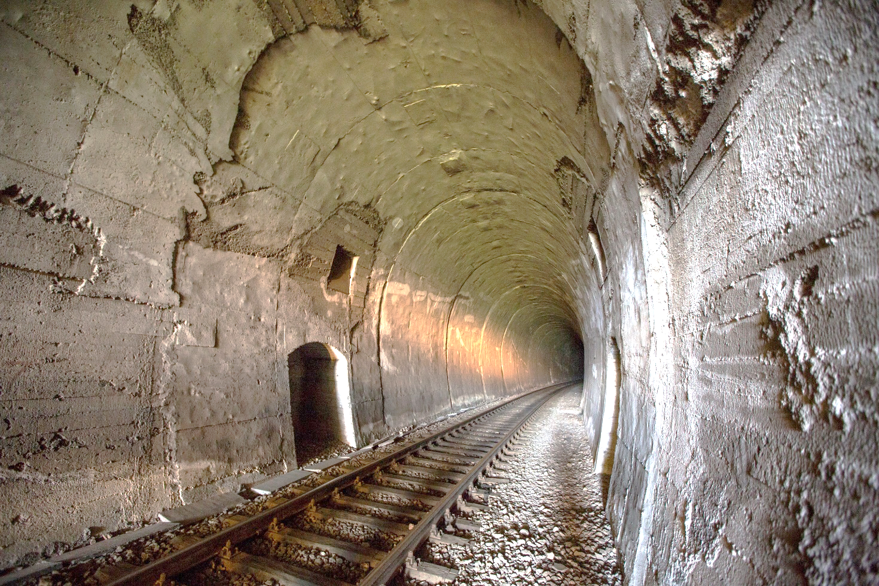
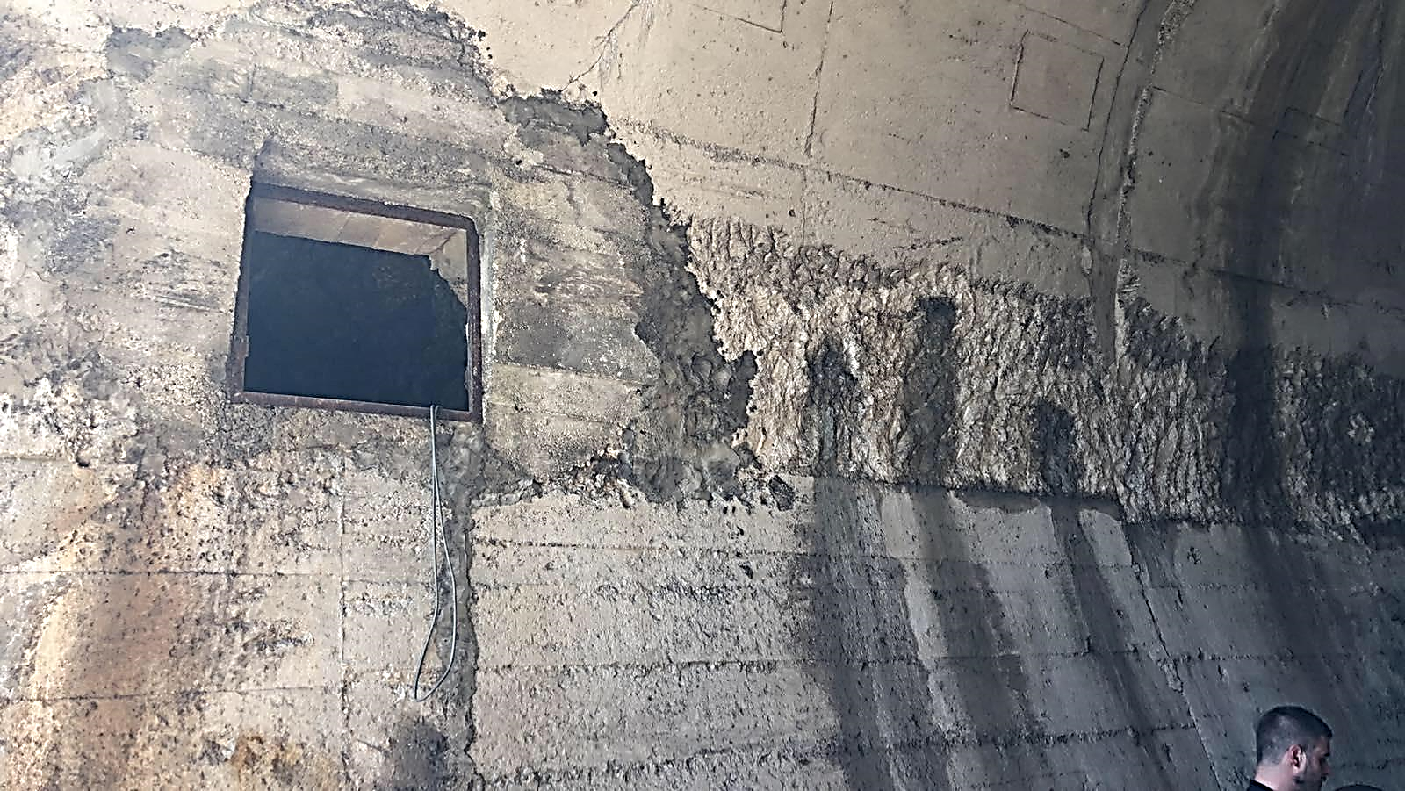
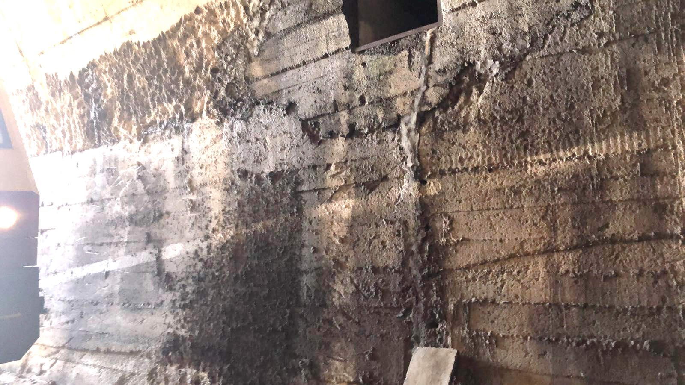
Tuneli
Trenutno stanje
Glavni problem je curenje vode iznutra.
Degradirane betonske površine –sa problemima kao što su ispiranje, korozija pojačane karbonizacije itd.
Korekcija postojećih geometrijskih odstupanja debljine obloge.
Proširenje poprečnog presjeka u određenim scenarijima je potrebno.

Slide 41
Tuneli
Scenario 1 (Posao kao obično)
U Scenariju 1, mjere u tunelima usredsređene su na neposredne mjere korekcije i rehabilitacije, namijenjene produženju radnog vijeka konstrukcije. Ovaj cilj indikativno uključuje:
Mjere hidroizolacije
Popravke na spojevima radi zaustavljanja curenja vode
Korišćenje reparacionog maltera na mjestima na kojima postoje problemi sa betonom kao što su ispiranje kreča, ispiranje zemlje, karbonizacija, korozija armature itd.
Mjere za korekciju kolosjeka, kao u Tunelu 2 (gdje kolosjek nije na srednjoj liniji tunela)
Održavanje kablovskih kanala

Slide 42
Tuneli
Scenario 2 (Ograničena rehabilitacija)
U Scenariju 2, mjere na tunelu imaju za cilj strukturnu rehabilitaciju tunela i njihovu sigurnost. Pretpostavlja se da će na oko 40% dužine tunela biti neophodna ekstenzivna strukturna rehabilitacija. Ovaj cilj obuhvata (pored mjera obuhvaćenih Scenarijom 1) još i:
Rušenje i zamjenu betonskih djelova obloge
Zamjenu ili dodavanje armature
Mjere stabilizacije stijenske mase, npr. injektianje betonom
Mjere strukturne nadogradnje na portalima

Slide 43
Tuneli
Scenario 3A (Potpuna mdernizacija – Alt.1)
Opseg Scenarija 3A obuhvata povećanje presjeka kako bi se udovoljilo TEN-T i TSI zahtjevima u odnosu na profil i sigurnosne karakteristike i sve potrebne mjere strukturne nadogradnje na portalima i oblogama. Takođe uključuju radove većeg obima ili neposredne potrebne akcije (pored mjera obuhvaćenih Scenarijima 1+2).
Proširenje postojećeg poprečnog presjeka kako bi se bočno smjestila pješačka staza za hitne slučajeve kao i instalaciju voznih vodova (potrebno ~7,20 m, trenutno is~5,70 m).
Instalacija sistema za elektrifikaciju i signalizaciju i telekomunikacije.
Dodavanje vatrootpornog sloja za povećanje vremena evakuacije u slučaju požara (svi tuneli).
Instalacija sistema za gašenje požara (za Tunel BR 2 –čija je dužina >1 km- i nije u skladu sa dodatnim zahtjevima koji se odnose na objekte za evakuaciju).
Mjere radi ispunjavanja pristupa bezbjednim zonama (za Tunel BR 2 –čija je dužina >1 km- i nije u skladu dodatnim zahtjevima koji se odnose na objekte za evakuaciju). Zamjena ležajeva (tamo gdje postoje)

Slide 44
Tuneli
Scenario 3B (Potpuna modernizacija – Alt.2)
Opseg Scenario 3B nudi novi pristup za Tunel BR 2 (za Tunele 1 i 3, primjenjuje se scenario 3A).
Izgradnja novog tunela, paralelno sa postojećim, sa poprečnim presjekom u potpunosti u skladu sa TSI. Postojeći tunel koristiće se kao sigurnosno i evakuaciono područje, i biće povezan poprečnim tunelima za spasavanje sa novim tunelom.

Slide 45

Potporni zidovi
Postojeća infrastruktura
14 potpornih zidova duž trase – 12 iznad i 2 ispod.
Dužina između 3m - 250m
Svi su betonski – od običnog ili ojačanog betona
Trenutno stanje
Problemi sa neadekvatnom visinom – sigurnost od pada tla i stijena
Degradirane betonske površine –sa problemima kao što su ispiranje, korozija pojačane karbonizacije i sl.

Slide 46
Potporni zidovi
Scenario 1 (Posao kao obično) i Scenario 2 (Ograničena rehabilitacija)
U oba Scenarija 1 i 2, mjere na mostu biće iste, usredsređujući se na naporsredne mjere korekcije I rehabilitacijue, namijenjene produćenju radnog vijeka konstrukcije. Ovaj cilj indikativno obuhvata:
Produženje zida u dužini i visini.
Popravka spojeva između segmenata zida.
Sanacija degradiranih betonskih površina –sa problemima kao što su ispiranje, korozija pojačanae karbonizacijew itd.
Scenario 3 (Potpuna modernizacija )
Obim radova Scenarija 3 obuhvata intervencije za sva poboljšanja potrebna za usklađivanje sa modernim seizmičkim kodovima (EN1998) – samo za veće potporne zidove- ili modifikacija i premještanje onih koji narušavaju poprečni presjek radi usklađivanje sa TEN-T i TSI standardima.
Rušenje i rekonstrukcija poptornih zidova na novim pozicijama, kako bi se obezbijedio čistiji i veći profil – širina poprečnog presjeka- na mjestima gdje će se povećavati poprečni presjek pruge..
Novi potporni zidovi potrebni za lokalno poboljšanje kolosjeka.

Slide 47

5. Stanica Tuzi
Objekti
Okolina

Slide 48
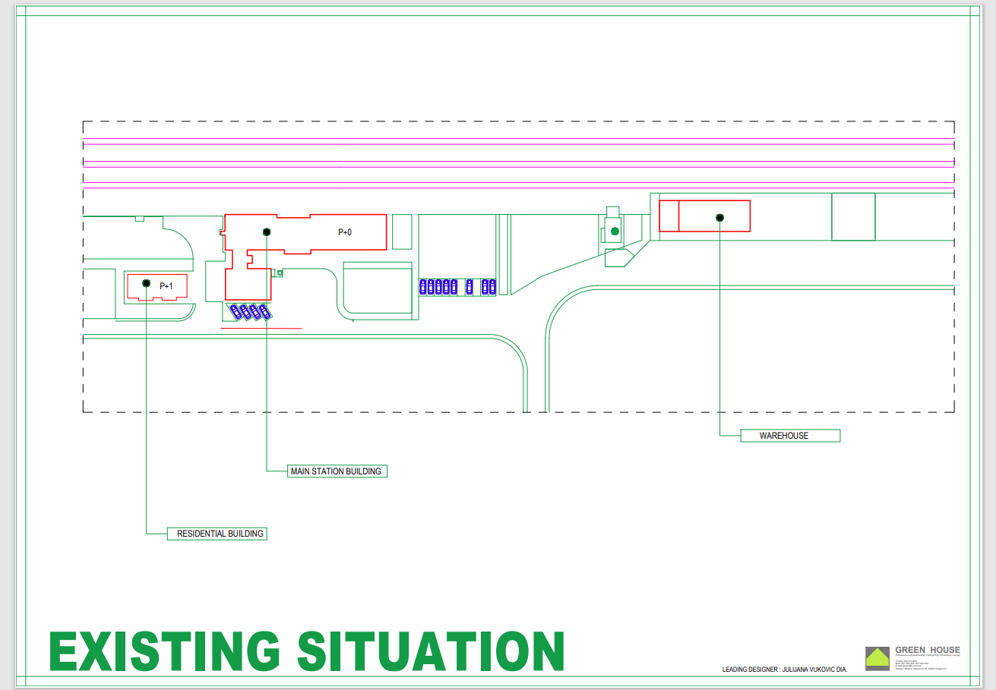
Postojeći situacioni plan
Zajednički granični prela i Željeznička stanica se nalaze u istom objektu (od 2017.) koja je predviđena kao glavna zgrada stanice
Unutrašnjost i spoljašnost objekta su veoma zanemareni.
Nekompatibilnost sa TSI zahtjevima

Slide 49
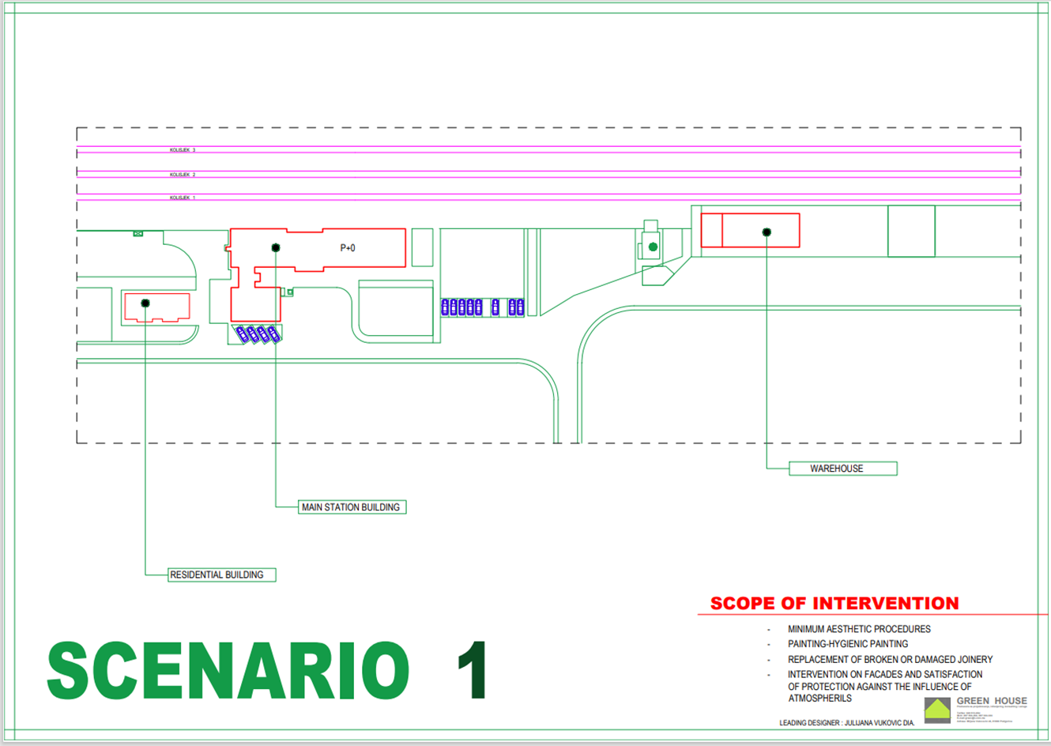
Scenario ”Posao kao obično”
Minimalne estetske intervencije
Obrada površine ili premaz
Zamjena polomljene ili oštećene stolarije
Intervencije na fasadama

Slide 50
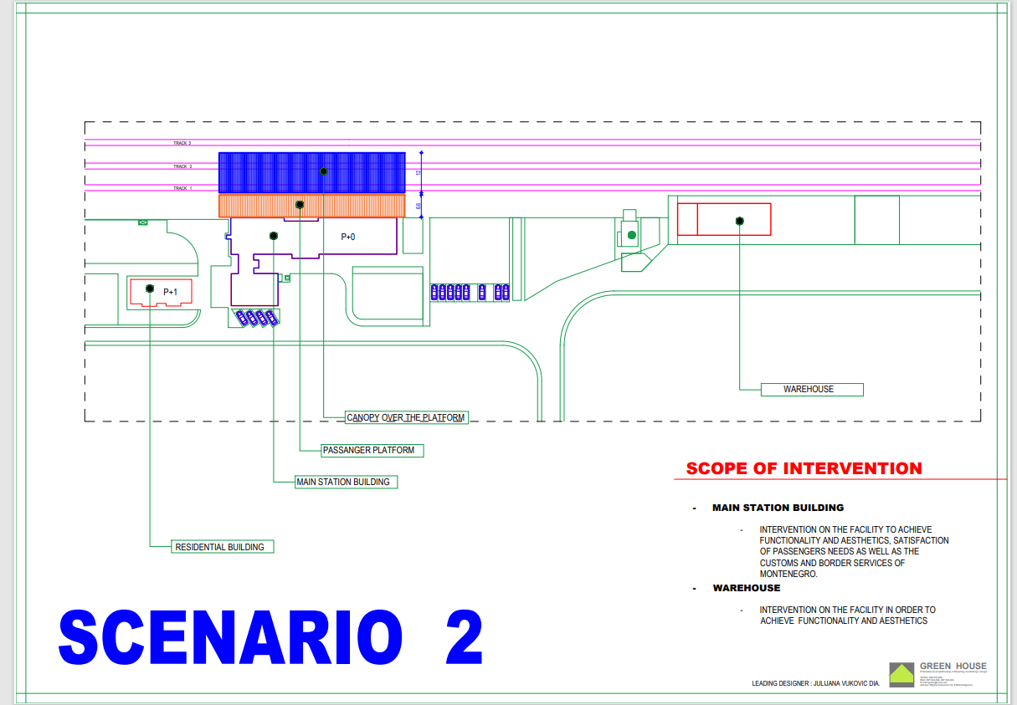
Scenario ”Ograničena rehabilitacija“
Glavna stanična zgrada
Intervencije na objektu radi postizanja funkcionalnosti i estetike. Zadovoljenje potrebe putnika kao i crnogorskih carinskih i graničnih službi.
Skladište
Intervencije na objektu u cilju postizanja funkcionalnosti i estetike.
Izgradnja nadstrešnice

Slide 51
RAZVOJNI SCENARIO
Scenario potpune modernizacije
Stambeni objekat
Kompletna rekonstrukcija objekta. Postojeći stambeni objekat će se koristiti za potrebe albanske carine i graničnih službi.
Glavna stanična zgrada
Dogradnja i nadogradnja staničnog objekta. Unutrašnji radovi na postizanju funkcionalnosti i estetike. Zadovoljenje potreba putnika, kao i crnogorske carine i graničnih službi.
Skladište
Intervencije na objektu kako bi se postigla funkcionalnost i estetika.
Izgradnja nadstrešnice

Slide 52
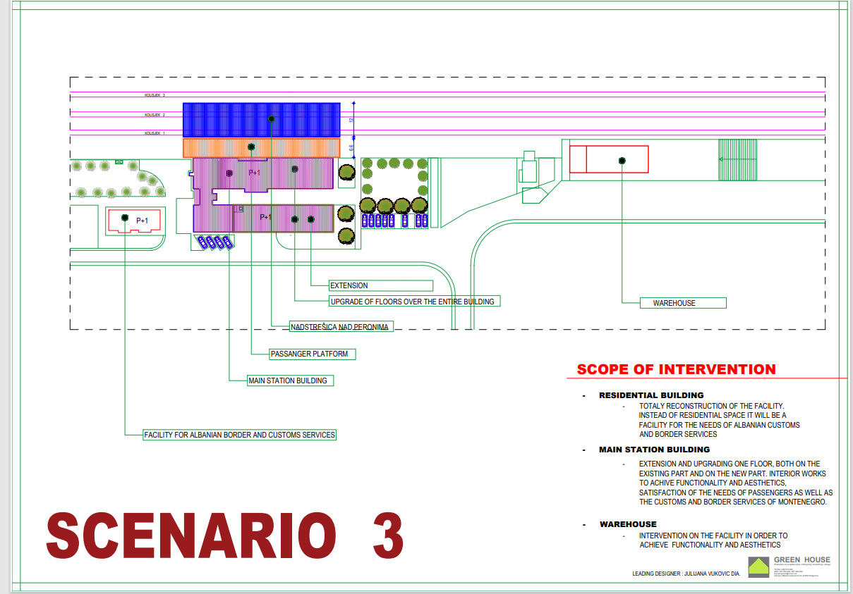

Slide 53

6. Signalizacija i telekomunikacije

Slide 54
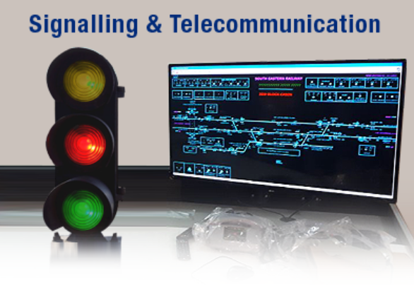
Tehnički pristup
Tehnički pristup za signalizaciju I telekomunikacione sisteme obuhvata:
Omogućavanje razvoja i unapređenja SS&TC sistema željezničke pruge Podgorica – Tuzi – granica sa Albanijom
Pronalaženje najboljeg rješenja za ukupnu efikasnost i operativnost željezničkog saobraćaja u regionu i postizanje usaglašenosti sa EU direktivama
Specifični ciljevi Tehničkog pristupa:
Poboljšanje ukupnih standarda signalnih i telekomunikacionih sistema sa primjenom na novi signalno-sigurnosni uređaj ETCS nivo 1 i novi telekomunikacioni sistem sa GSM – R koji će u potpunosti biti u skladu sa EU TSIs.

Slide 55

Razvoj scenarija SS & TC
Scenario 1 – Posao kao obično
Instalacija na dva nova elektronska pružna prelaza SIL 4 na 4+664 i km 5+850
Intervencije na unutrašnjoj i spoljašnjoj signalno-telekomunikacionoj opremi (relejne grupe za zaključavanje, preklopne mašine, napajanje i dizel generator, signali, kontrolni pult, signalni telefoni)
Instalacija novog 96 fiber optičkog kabla na željezničkoj pruzi Podgorica-Tuzi-granica sa Albanijom
Primjenom Scenarija 1:
Ostvariće se nesmetan teretni i putnički saobraćaj sa funkcionalnim signalnim i telekomunikacionim sistemima.
Interoperabilnost transevropskog željezničkog saobraćaja nije ispunjena.

Slide 56
Razvoj scenarija SS & TC
Scenario 2 – Ograničena rehabilitacija
Intervencije po Scenariju 2
Postavljanje nove unutrašnje i spoljašnje signalne i telekomunikacione opreme (sistem brojača osovina, manevarski signal, prikolica, 96 optički fiber kabel)
Primjenom Scenarija 2:
Ostvariće se nesmetan teretni i putnički saobraćaj sa funkcionalnim signalnim i telekomunikacionim sistemima.
Novi sistem brojača osovina sa ranžirnim signalom I prikolicom povećaće sigurnost
Interoperabilnost transevropskog željezničkog saobraćaja nije ispunjena.

Slide 57
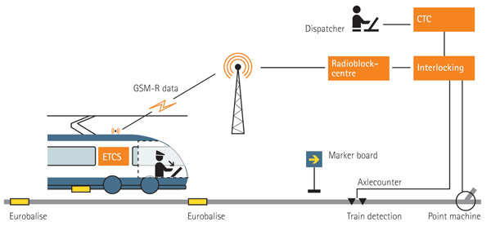
Razvoj scenarija SS & TC
Scenario 3 – Potpuna modernizacija
Implementacija na novom signalnom sistemu (ETCS Nivo 1, SIL 4 elektronski sistem, Lokalni MMI, mašine za prebacivanje, sistem brojača osovina)
Implementacija na novom telekomunikacionom sistemu (GSM- R, SDH oprema, video nadzor, PIS&PAS, novi 96 fiber optički kabel, satovi)
Primjenom Scenarija 3:
Ostvariće se nesmetan teretni i putnički saobraćaj sa funkcionalnim signalnim i telekomunikacionim sistemima.
Interoperoperabilnost transevropskog željezničkog je ispunjena.

Slide 58
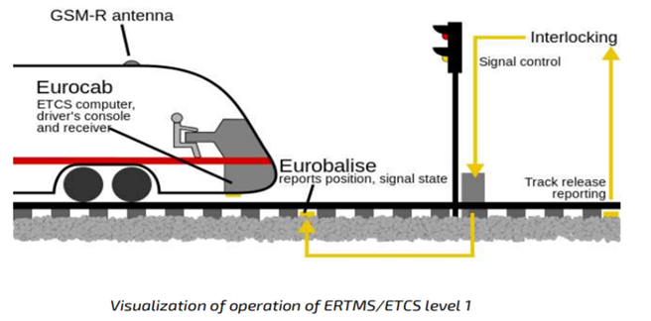
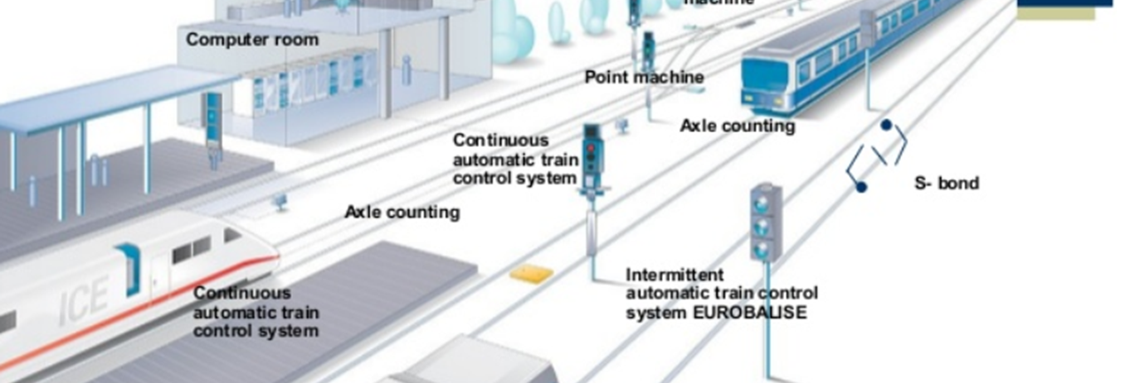
Signalno Sigurnosni Sistem – ERTMS/ETCS
Glavne karakteristike signalno sigurnosnog sistema i ETCS Nivo 1:
SIL 4 arhitektura projektovana da toleriše i "sigurne" i ”opasne" kvarove. Ova arhitektura pruža i sigurnost i visoku raspoloživost sa regulatorima “2 od 3” ili “2 od 2” prema standardu EN 50129.
Nadzor maksimalne brzine voza;
Nadzor trajne profilne brzine na liniji;
Nadgledanje statusa opreme i interfejsa povezanih sa sistemom.
Evropski sistem za kontrolu vozova (European Train Control System ETCS) zadovoljava najviše standarde sigurnosti i pouzdanosti i predstavlja signalnu i upravljačku komponentu Evropskog sistema upravljanja željezničkim saobraćajem (European Rail Traffic Management System ERTMS).

Slide 59
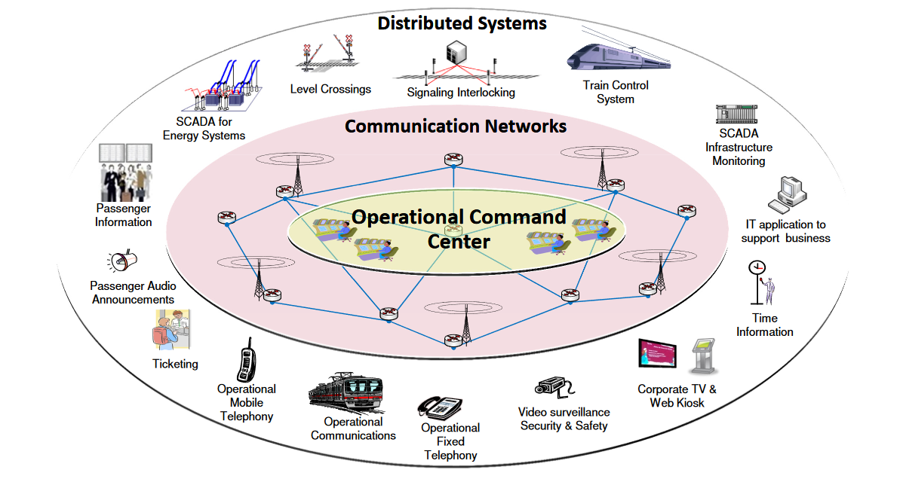
Telekomunikacije – Optička mreža/GSM-R
Telekomunikacioni sistem treba da bude izgrađen kao automatizovana optička mreža komunikacionih tačaka povezanih digitalnim uređajima za prenos (SDH/IP) putem sledećih sistema:
Stanični satovi;
PIS i PAS;
Video nadzor (CCTV);
Brojanje putnika.
Glavne karakteristike GSM-R :
Komunikacioni sistem za prenos glasa i podataka između željezničkog operativnog osoblja, kao i za prenos podataka između voza i sigurnosnih uređaja.
Prilagođavanje bežičnog komunikacionog sistema zasnovanog na GSM standardu koji se koristi za mobilne telefone.
TK optička mreža i GSM-R sistem zadovoljavaju najviše standarde sigurnosti i pouzdanosti koji su od suštinskog značaja za funkcionisanje određenih objekata, posebno sistema upravljanja vozom (ETCS, sigurnosni uređaji).

Slide 60

7. Napajanje i OCL

Slide 61

Napajanje električnom energijom
Napajanje – minimalne intervencije
Predloženi rehabilitacioni zahvati se odnose na elektroenergetske instalacije na željezničkoj stanici Tuzi. Instalacije električne energije na željezničkoj stanici su predviđene u svim scenarijima.
Neophodno je napomenuti važnost premještanja svih podzemnih i nadzemnih dalekovoda koji prelaze našu trasu.
Naročito u scenariju potpune modernizacije, neophodno je izmjestiti ili zaštiti sve nadzemne ili podzemne vodove koji su u koliziji sa željeznicom, prateći uslove elektroenergetskih kompanija.
Popravka spoljne rasvete na platou željezničke stanice, perona, pristupnih puteva i manevarskih područja.
Popravka unutrašnjih elektroenergetskih instalacija i gromobrana na staničnom objektu kao i na ostalim uslužnim objektima na željezničkoj stanici.

Slide 62
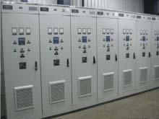
Napajanje
Napajanje - potpuna modernizacija
Kablovske linije za primarno i rezervno napajanje signalno-sigurnosnih i telekomunikacionih objekata i uređaja.
Novo spoljno osvetljenje platoa željezničke stanice, perona, pristupnih puteva i manevarskih područja.
Nove unutrašnje elektro instalacije i gromobranske instalacije za zgradu stanice, kao i za ostale uslužne objekte u željezničkoj stanici.
Proširenje osvetljenja u stanici Tuzi i osvetljenje putnih prelaza.
Izgradnja električne instalacije u postrojenju za sekcionisanje sa neutralnom sekcijom (PSN).
Izgradnja stubnih transformatorskih stanica za prekidače za grijanje i uređaja za pružni prelaz. Dizel-električni generator za rezervno napajanje signalno-sigurnosnih uređaja i telekomunikacionih uređaja i objekata predviđen je za smještaj u zgradi željezničke stanice, u odvojenoj sobi, pored TS prostorija.
Kabliranje elektroenergetskih prelaza željeznicom.

Slide 63
Elektrifikacija
Elektrifikacija – scenario potpune modernizacije
Primijenjeni sistem elektrifikacije u Crnoj Gori je jednofazni sistem 25kV, 50Hz. Napon se uzima iz podstanice za električnu vuču (ETS) 110/27.5kV, 2x7.5MVA Podgorica. ETS je povezan sa torfaznom nacionalnom mrežom 110kV.
Snabdijevanje kontaktnom mrežom na liniji Podgorica - Tuzi – granica sa Albanijom može se postići povezivanjem na postojeću kontaktnu mrežu 7-og kolosjeka na stanici Podgorica.
Kompenzovani nadzemni vod koristi se za brzinu do120 km/h, sa kontaktnim provodnikom od tvrdo vučenog bakra poprečnog presjeka100 mm² i nosećim užetom od BzII 65mm², napravljenim obilaznim, dovodnim i priključnim vodovima od Cu 150 mm² užeta.
Osnovni parametri OCS:
  Tvrdo vučena bakarna kontaktna žica tip AC100;
  Uže za nošenje od bronze, tip Bz II 65mm2 (oznaka prema DIN48201 - BzII 70); Obilazni i dovodni vodovi od 25kV od užeta Cu150mm2;

Slide 64

Elektrifikacija
Elektrifikacija – scenario potpune modernizacije
Visina kontaktne žice od vrha šine (Projektni zadatak):
  normalno: 5500 mm;
  minimum: 5000 mm;
  maksimum: 6500 mm;
Visina sistema:
  normalno 1400 mm, na otvorenoj pruzi;
  1000 mm, na preklapanjima i iznad prekidača;
Zatezna sila:
  Normalna zatezna sila prenosne žice i kontaktne žice: 10 kN;
  Normalno zaobilazno zatezanje: 7 kN;
Noseće konstrukcije OCS su pocinkovane čelične rešetke, kako slijedi:
  Konzolni stubovi profila 2U, sa okruglim čeličnim ispunom;
  Kruti portali od 4 L profila, sa ispunom od L profila ili okruglog čelika.

Slide 65
Elektrifikacija
Elektrifikacija – scenario potpune modernizacije
Na kontaktnim vodovima predviđena je upotreba rastavljača sa dvije vrste pogona: ručnim i elektromotornim pogonom. Rastavljači sa kontaktom za uzemljenje imaju ručni pogon, dok se rastavljači sa motornim pogonom koriste za presjek kontaktne mreže.
U slučaju kvara na kontaktnim linijama, moguće je snabdijevanje željeznice u Crnoj Gori električnom energijom iz Albanije, uključivanjem prekidača u TSPn na granici.
Povratna struja se vraća kroz šine. Brojači osovina se koriste na stazi. Svi priključci su izvedeni užetom FeZn95mm2.
Izgradnja postrojenja za sekcionisanje kod neutralne sekcije (TSPn) na granici.
Razvoj daljinskog upravljanja (RC) (uključujući rastavljače na motorni pogon).

Slide 66
Elektrifikacija
Elektrifikacija – PODGORICA -TUZI –GRANICA SA ALBANIJOM, ŠEMA DIONICE

Slide 67

Procjena troškova

Slide 68

Procjena troškova
Posao kao obično (Alt1 i Alt 2)
Ograničena rehabilitacija
Potpuna modernizacija (Alt1 i Alt 2)

Slide 69
Procjena troškova

Slide 70
Radionica
  Hvala!!!
  IPF 9 Tim

Slide 71
Hvala na pažnji
Kontakt:
Nemanjina, 34 – 2. sprat
Beograd – Srbija
Tel: +381 11 450 1893 | +381 11 450 1895
Gilles Pequeux (Vođa tima) gilles.pequeux@wbif-ipf9.eu +381 69 225 2553 | Natalia Tselenti (Zamjenik vođe tima) natalia.tselenti@wbif-ipf9.eu +381 11 450 1893
 | Pepi Dimopoulou (Menadžer projekta) pepi.dimopoulou@wbif-ipf9.eu +30 6977 300525

